Slide 1
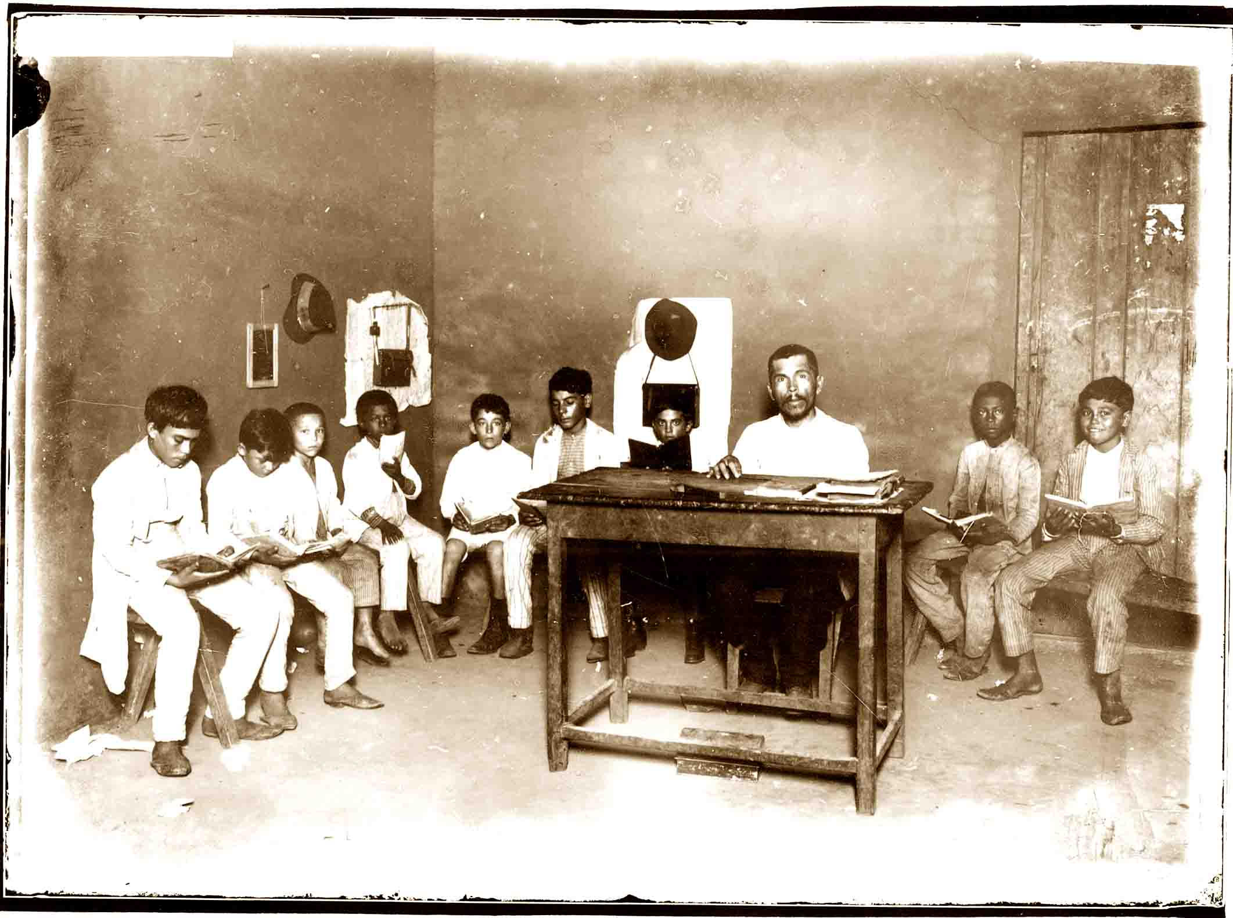
A Educação Pela Pedra
Outra educação pela pedra: no Sertão (de dentro para fora, e pré-didática).
No Sertão a pedra não sabe lecionar, e se lecionasse não ensinaria nada;
lá não se aprende a pedra: lá a pedra, uma pedra de nascença, entranha a alma”.
João Cabral de Melo Neto

Slide 2
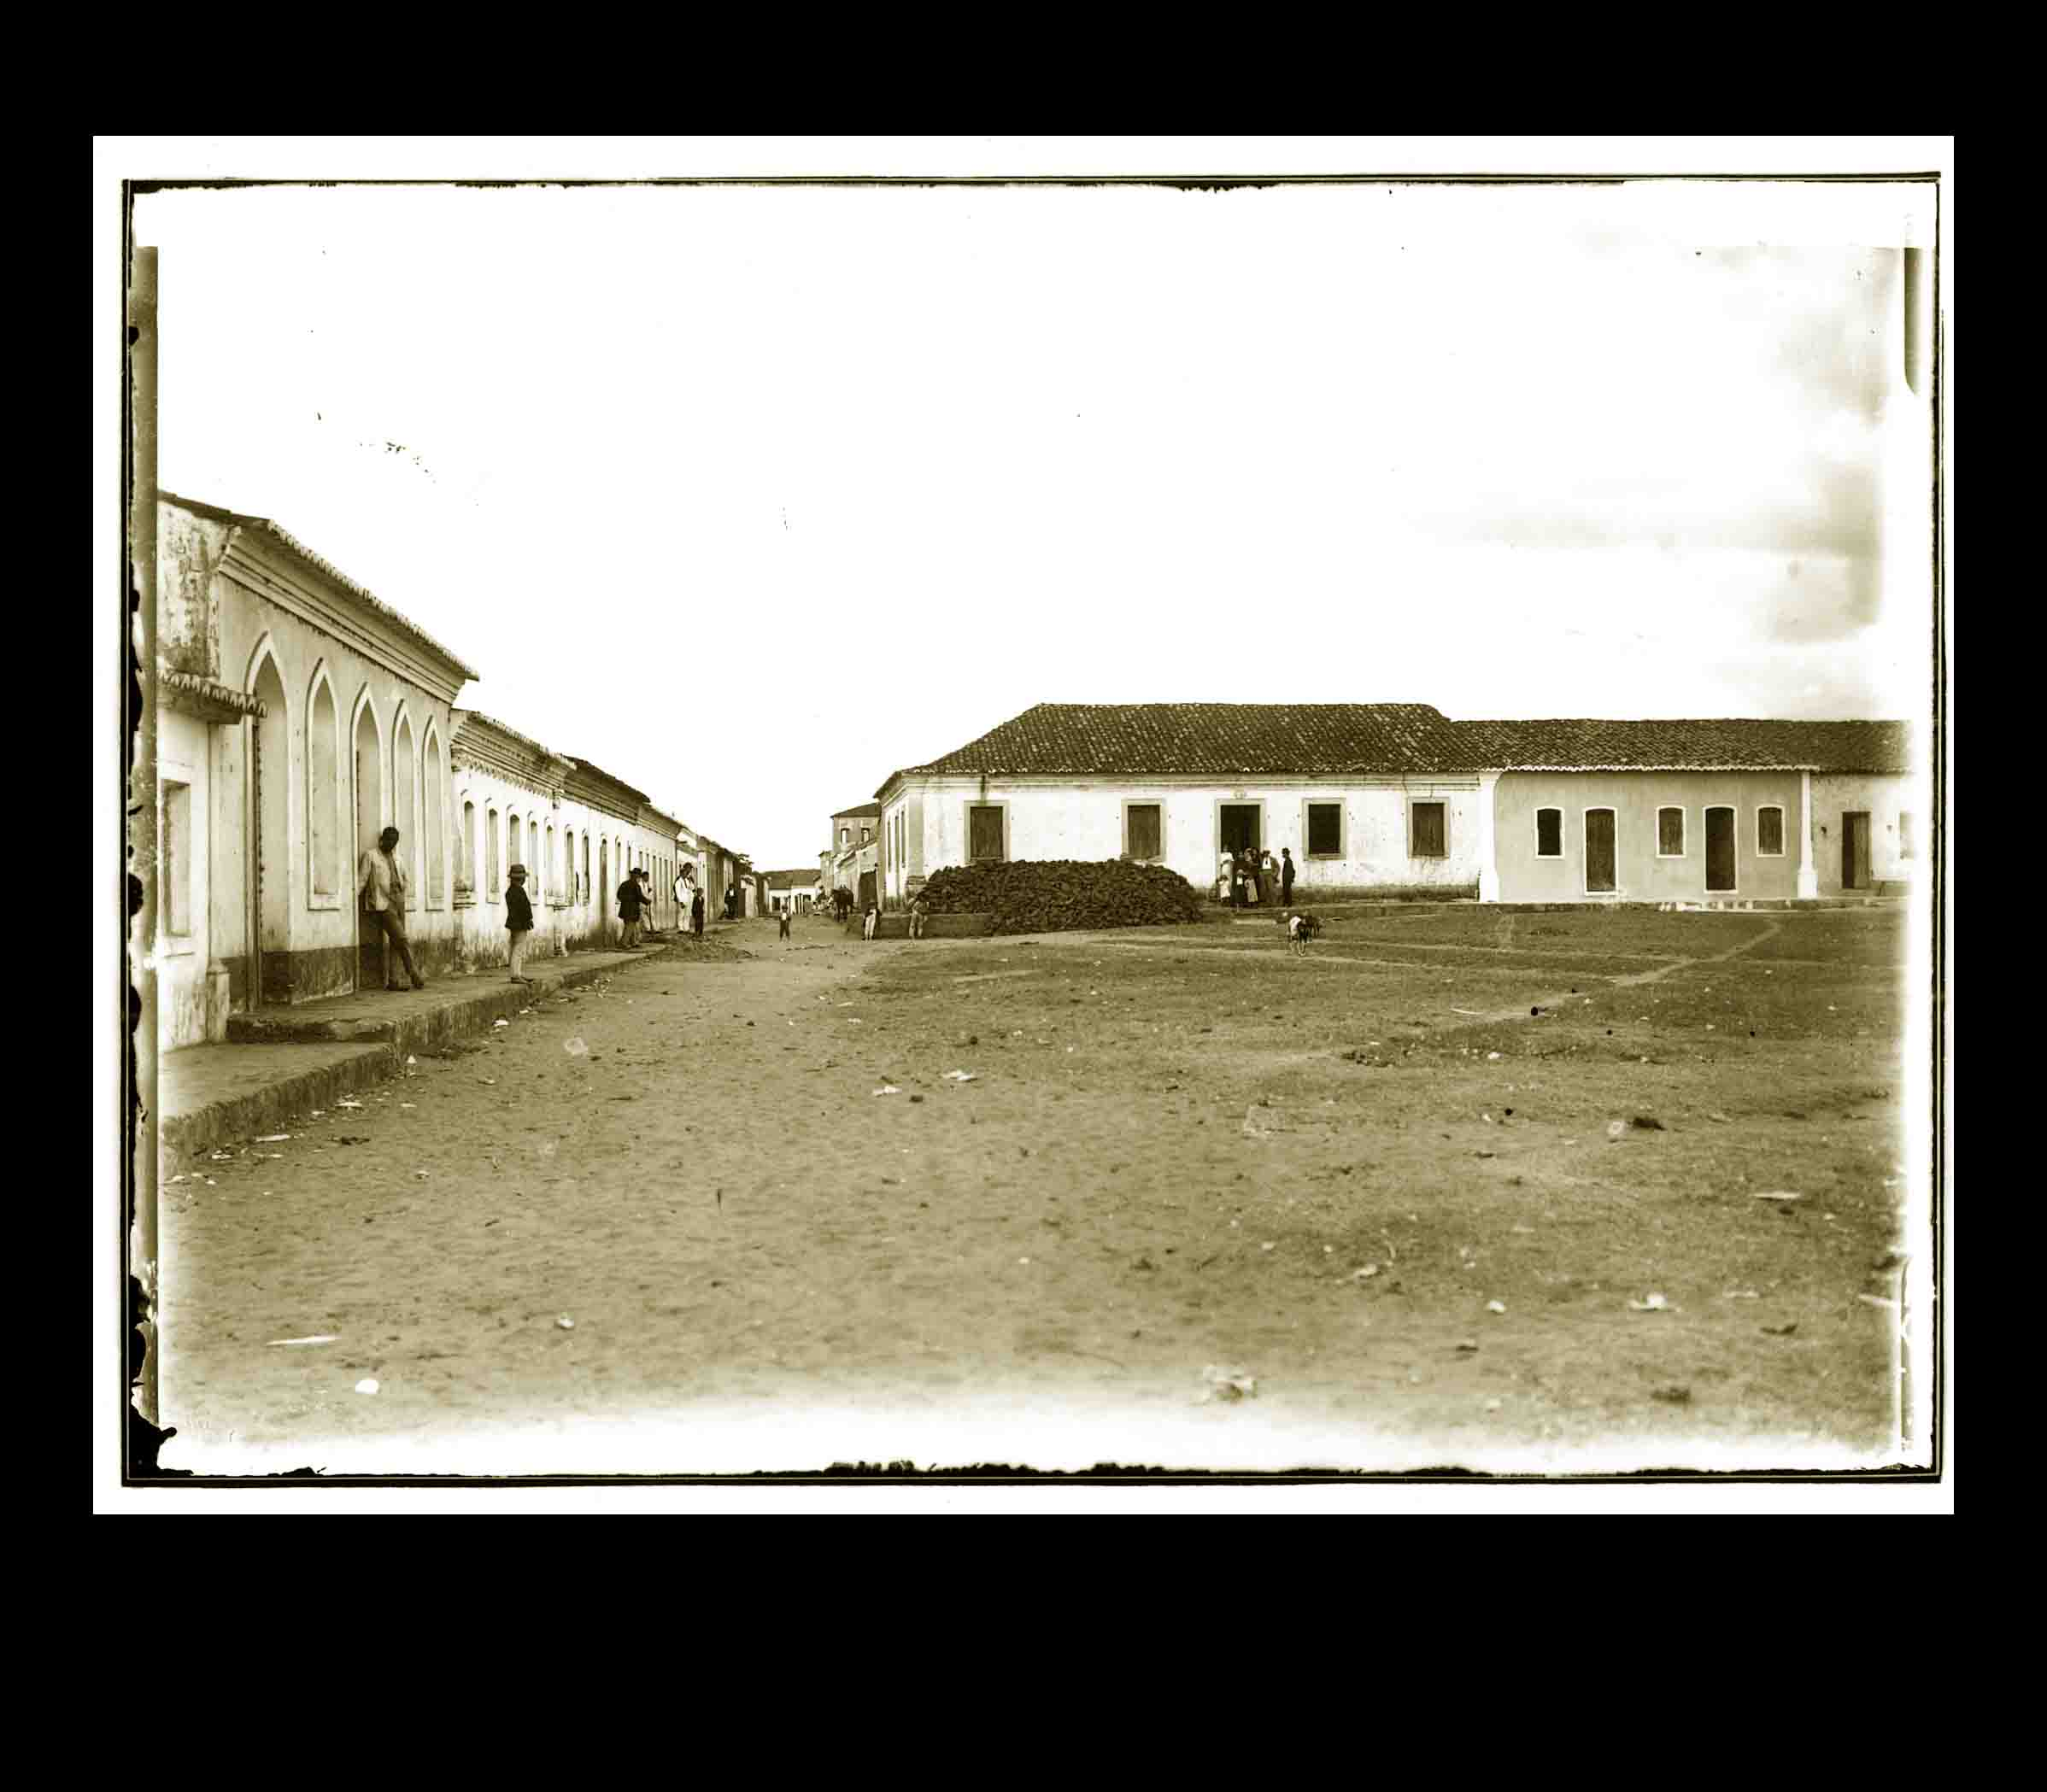
...”o sertão é uma espera enorme.
Quando se vem vindo sertão de dentro, a gente pensa que não vai
encontrar coisa nenhuma”.

Slide 3
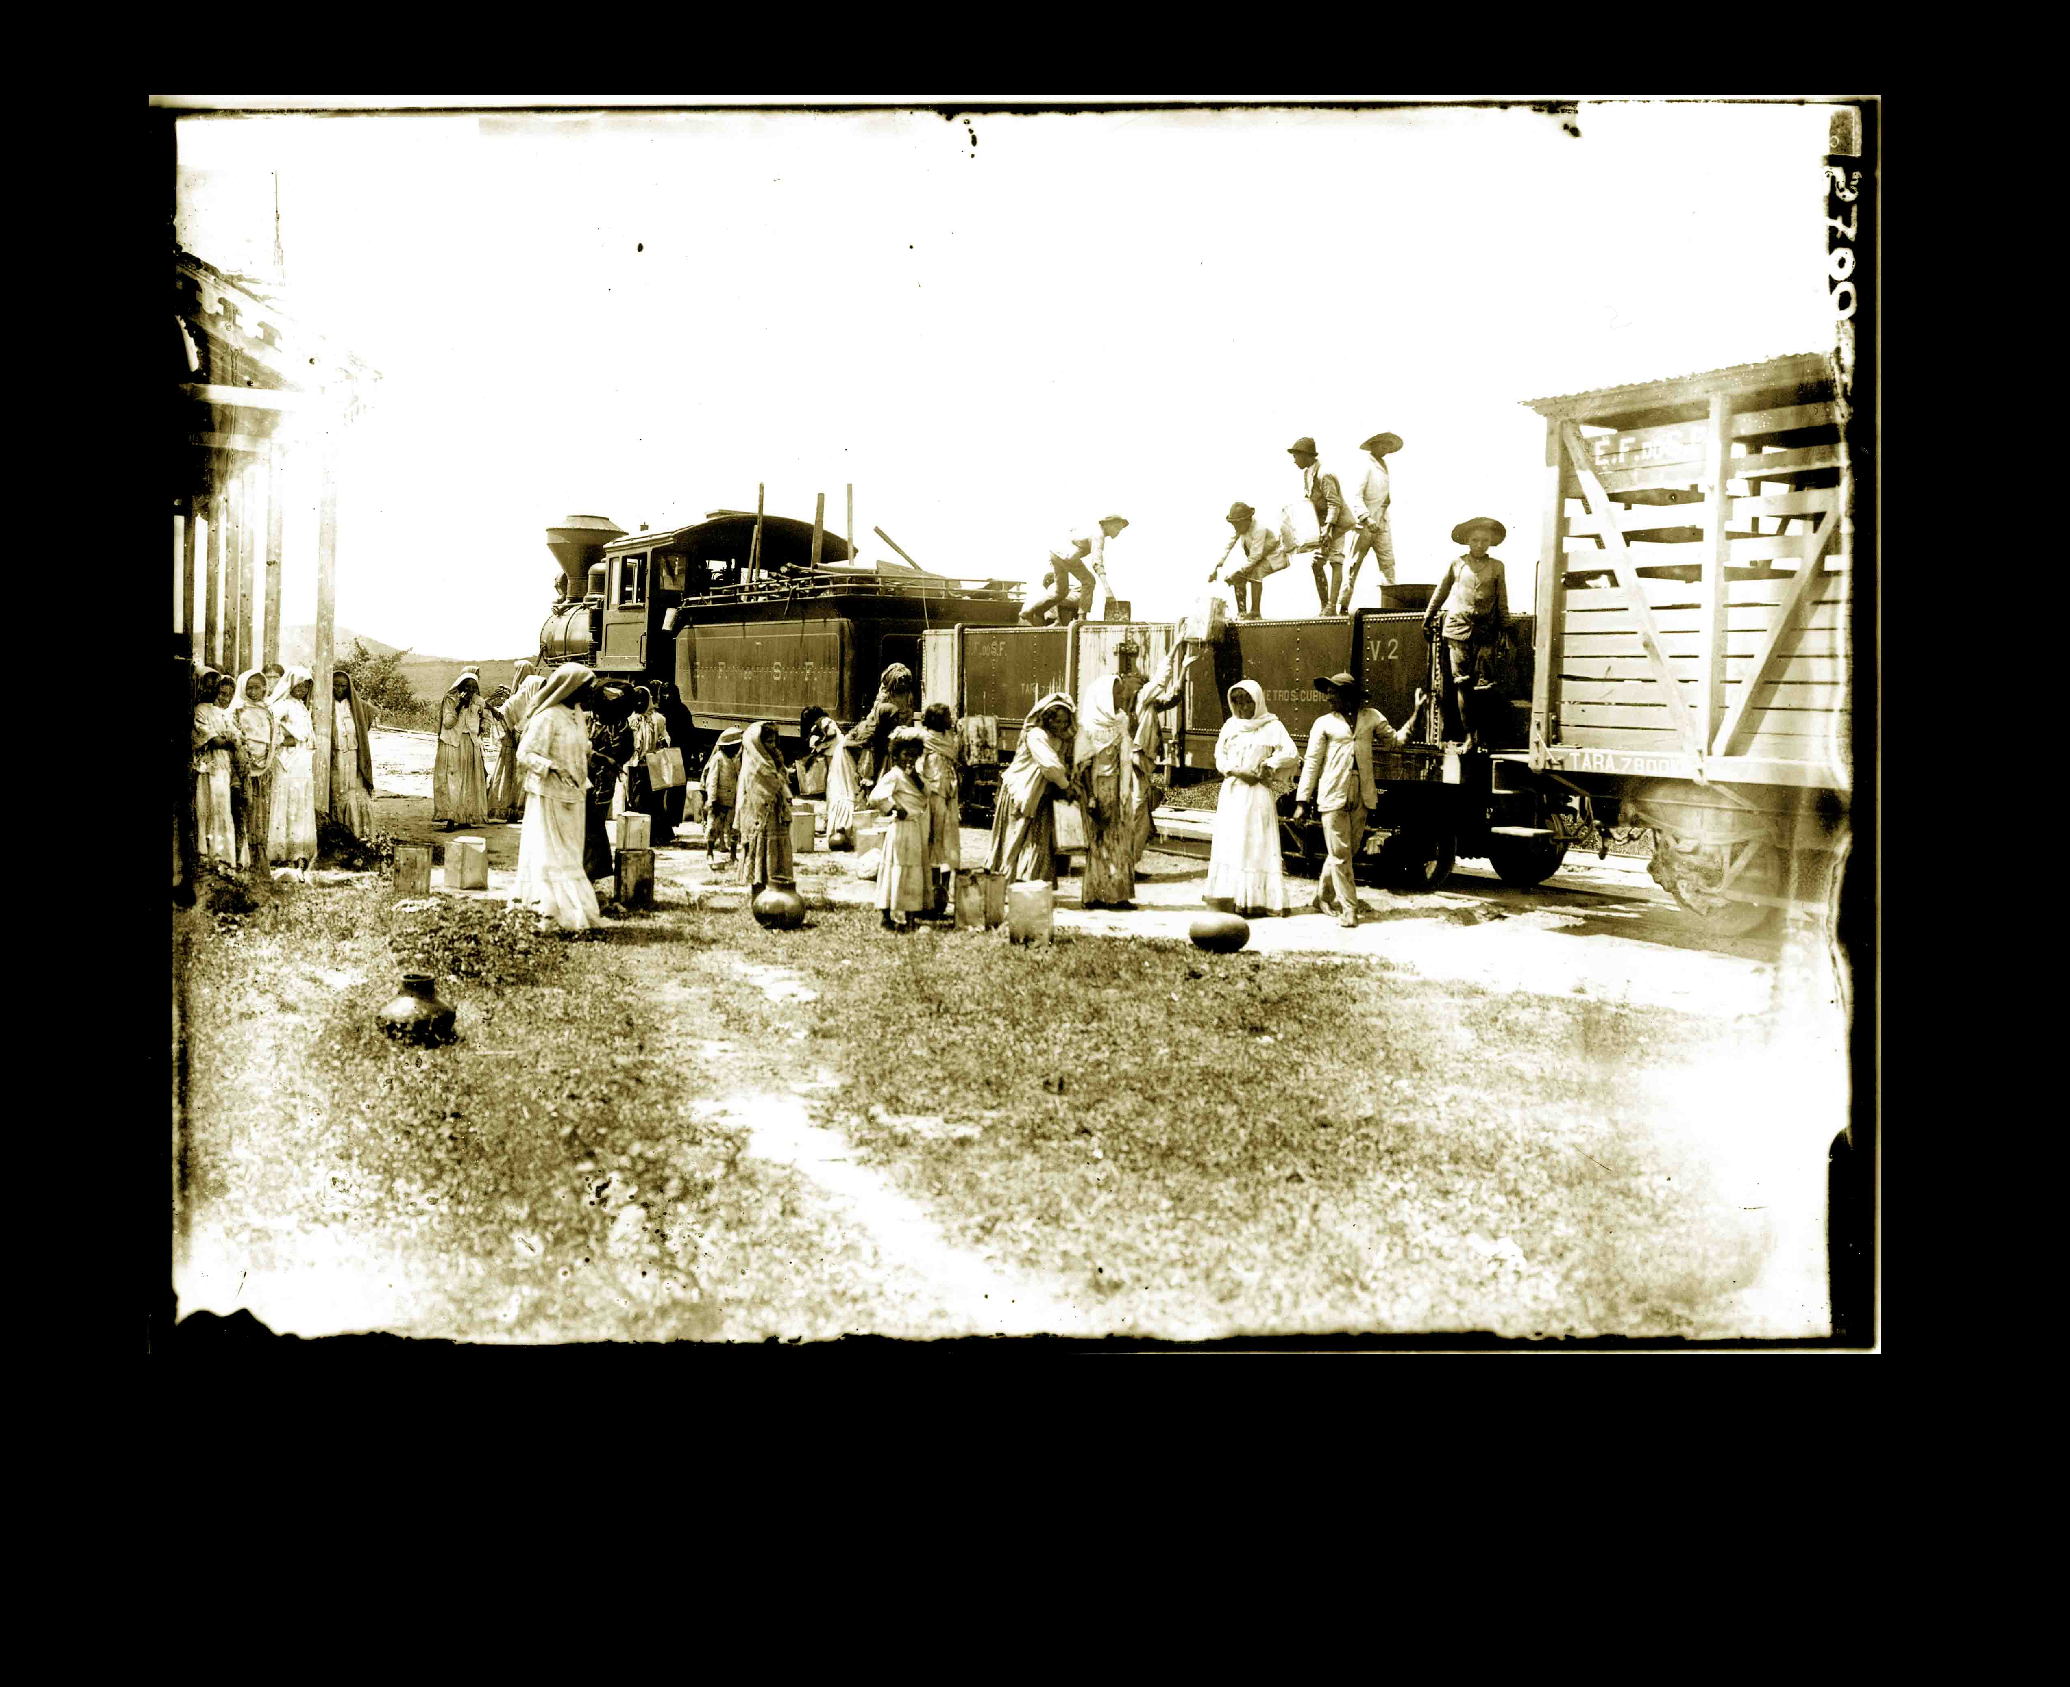
“O sertão é bom. Tudo aqui é perdido, tudo aqui é achado... O sertão é confusão em grande demasiado sossego”.

Slide 4
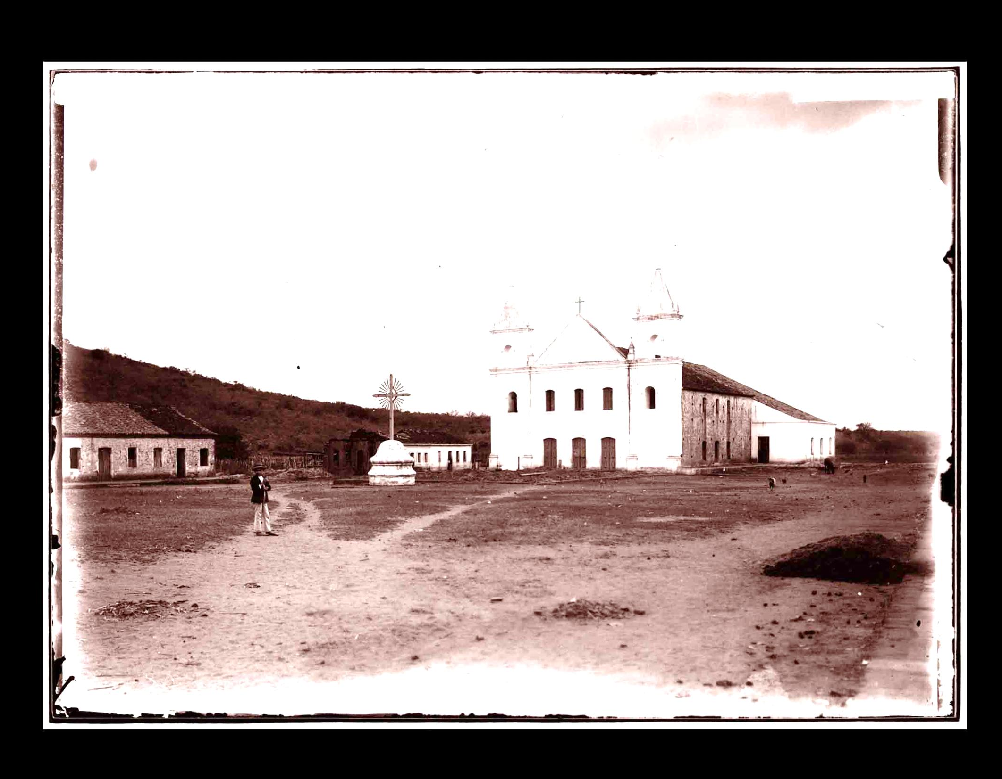
... “sertão é onde manda quem é forte, com astúcias.
Deus mesmo, quando vier, que venha armado!”

Slide 5
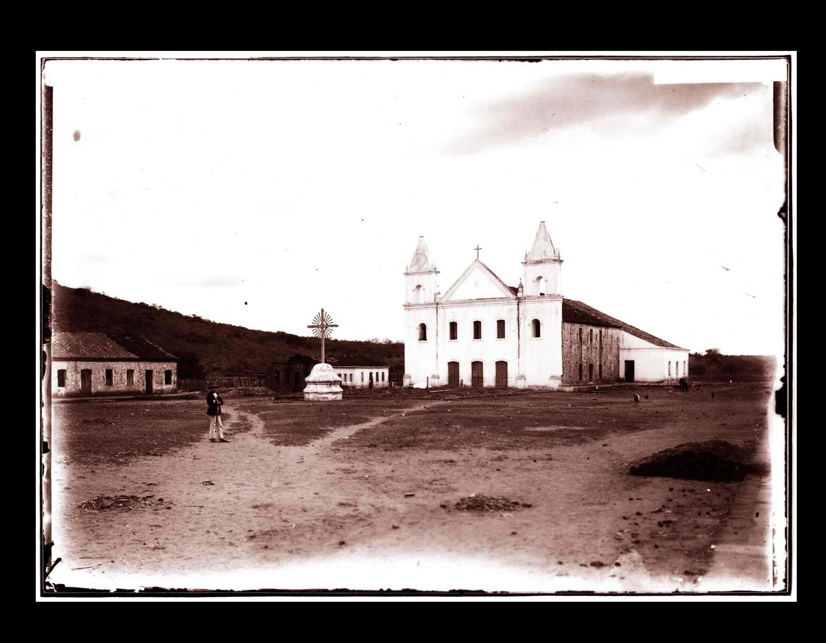
... “sertão é onde manda quem é forte, com astúcias.
Deus mesmo, quando vier, que venha armado!”

Slide 6
“Grande sertão é uma forte arma.
Deus é um gatilho?”

Slide 7
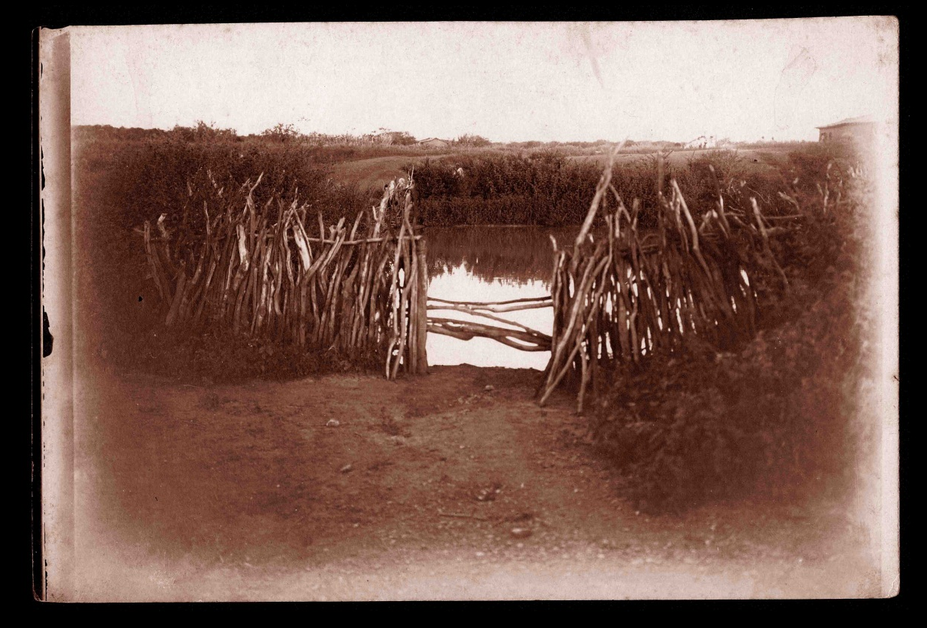
“Poucas regiões do mundo se prestam tão bem para um ensaio de natureza ecológica como a do Nordeste açucareiro, com sua típica paisagem natural...
teve o Nordeste a vida do seu solo, de suas águas, de suas plantas e do seu próprio clima, tudo mudado pela ação desequilibrante e intempestiva do colonizador, quase cego às consequências de seus atos, pela paixão desvairada que dele se apoderou, de plantar sempre mais cana e de produzir sempre mais açucar.
Josué de Castro

Slide 8
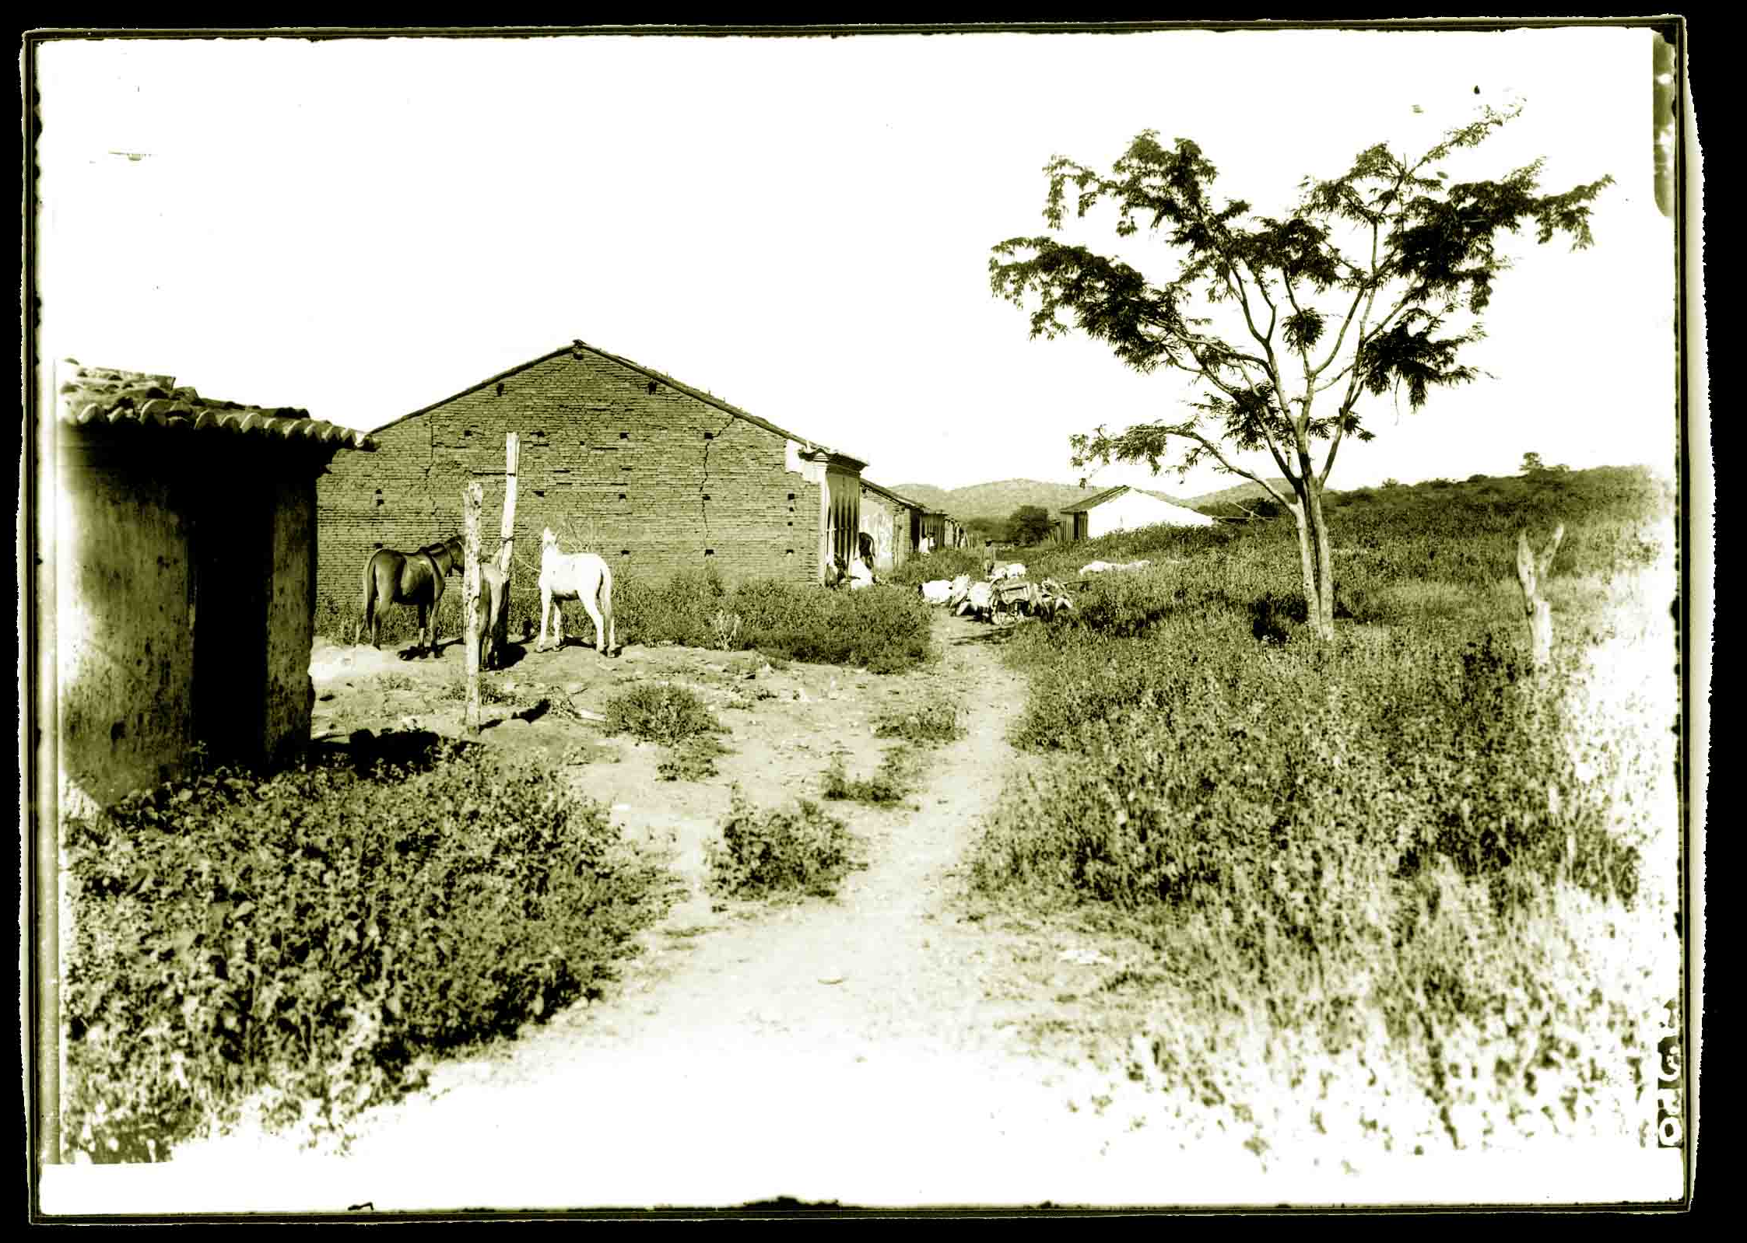
Poucas regiões do mundo se prestam tão bem para um ensaio de natureza ecológica como a do Nordeste açucareiro, com sua típica paisagem natural...
teve o Nordeste a vida do seu solo, de suas águas, de suas plantas e do seu próprio clima, tudo mudado pela ação desequilibrante e intempestiva do colonizador, quase cego às consequências de seus atos, pela paixão desvairada que dele se apoderou, de plantar sempre mais cana e de produzir sempre mais açucar”.
Josué de Castro

Slide 9
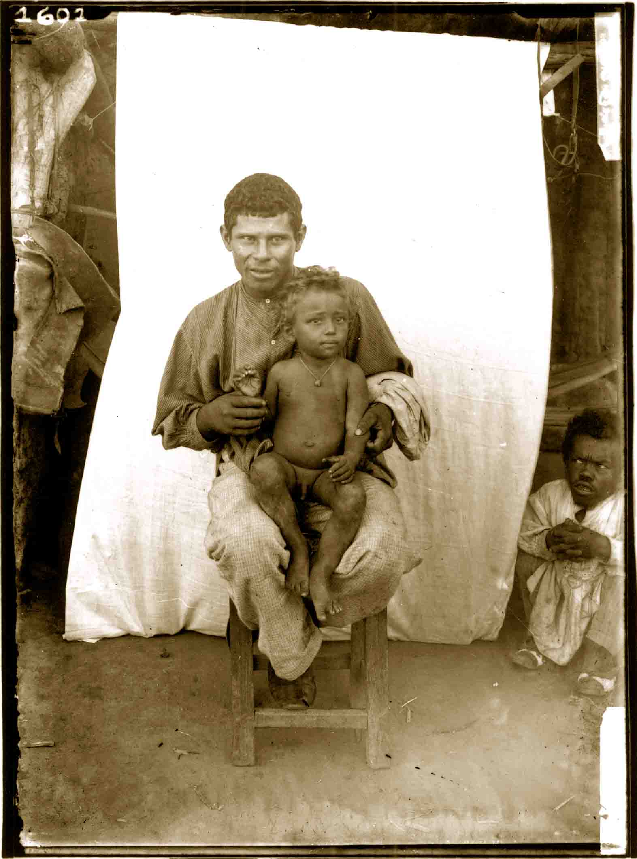
“Sertão não é maldito, nem caridoso - ele tira ou dá,ou agrada ou amarga, ao senhor, conforme o senhor mesmo.
Sertão é penal, criminal. Sertão é onde homem tem que ter a dura nuca e mão quadrada.
Sertão: é dentro da gente.

Slide 10
Sertão não é maldito, nem caridoso - ele tira ou dá,ou agrada ou amarga, ao senhor, conforme o senhor mesmo.
Sertão é penal, criminal. Sertão é onde homem tem que ter a dura nuca e mão quadrada.
Sertão: é dentro da gente”.

Slide 11
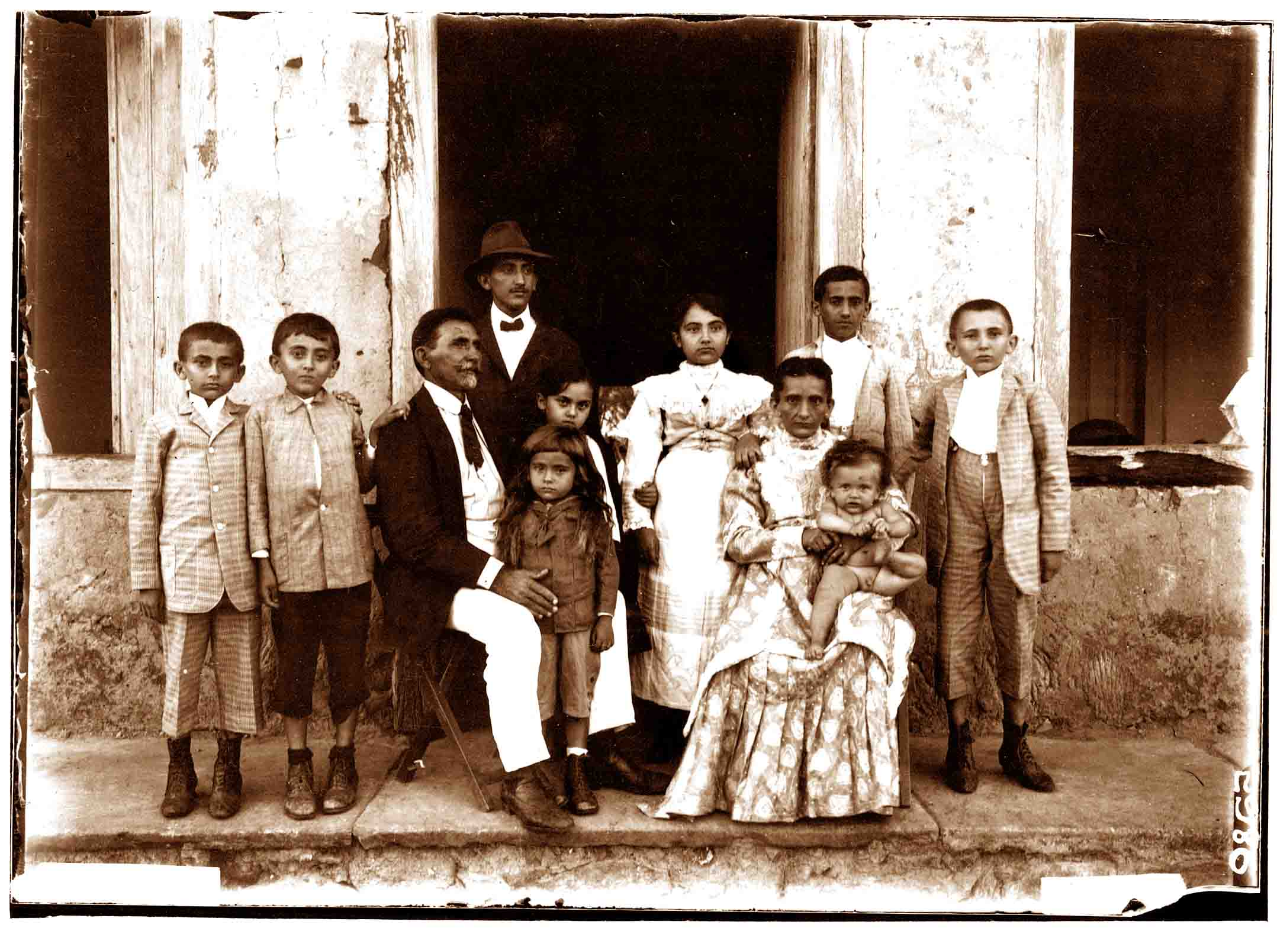

Slide 12
A explosão demográfica, ao retardar a elevação dos níveis de vida de certos grupos, pode agravar, sem dúvida, a sua situação de fome, mas nunca determinar este estado de coisas.
A fome é, regra geral, o produto das estruturas econômicas defeituosas e não de condições naturais insuperáveis.
Josué de Castro

Slide 13
A sociedade brasileira mudou, o Brasil mudou e nesses 100 anos, os cientistas do Instituto Oswaldo Cruz vêm organizando continuamente expedições ao interior, para pesquisa e desenvolvimento de propostas de melhorias na saúde.
No momento em que o Brasil se mobiliza para a eliminação final da pobreza extrema no país, com seu Plano Brasil sem Miséria, a Fiocruz, guardiã dos compromissos históricos daqueles pioneiros, faz expedições especiais, trazendo o fazer e o prazer da ciência,
compartilhando conhecimento e descobertas, articulando e acelerando a integração entre saúde, ciência, educação, cultura e assistência social.

Slide 14
A sociedade brasileira mudou, o Brasil mudou e nesses 100 anos, os cientistas do Instituto Oswaldo Cruz vêm organizando continuamente expedições ao interior, para pesquisa e desenvolvimento de propostas de melhorias na saúde.
No momento em que o Brasil se mobiliza para a eliminação final da pobreza extrema no país, com seu Plano Brasil sem Miséria, a Fiocruz, guardiã dos compromissos históricos daqueles pioneiros, faz expedições especiais, trazendo o fazer e o prazer da ciência...

Slide 15
A sociedade brasileira mudou, o Brasil mudou e nesses 100 anos, os cientistas do Instituto Oswaldo Cruz vêm organizando continuamente expedições ao interior, para pesquisa e desenvolvimento de propostas de melhorias na saúde.
... compartilhando conhecimento e descobertas, articulando e acelerando a integração entre saúde, ciência, educação, cultura e assistência social.

Slide 16
Na perspectiva da Fiocruz, saúde, educação e cultura são elementos essenciais da superação da pobreza.
Baseadas na difusão e compartilhamento de saberes, as expedições pretendem apoiar cidades em seu desenvolvimento social, consolidando as redes locais de afirmação da cidadania e a interação com as organizações sociais e a população local.

Slide 17
Na perspectiva da Fiocruz, saúde, educação e cultura são elementos essenciais da superação da pobreza.
Baseadas na difusão e compartilhamento de saberes, as expedições pretendem apoiar cidades em seu desenvolvimento social, consolidando as redes locais de afirmação da cidadania e a interação com as organizações sociais e a população local.

Slide 18
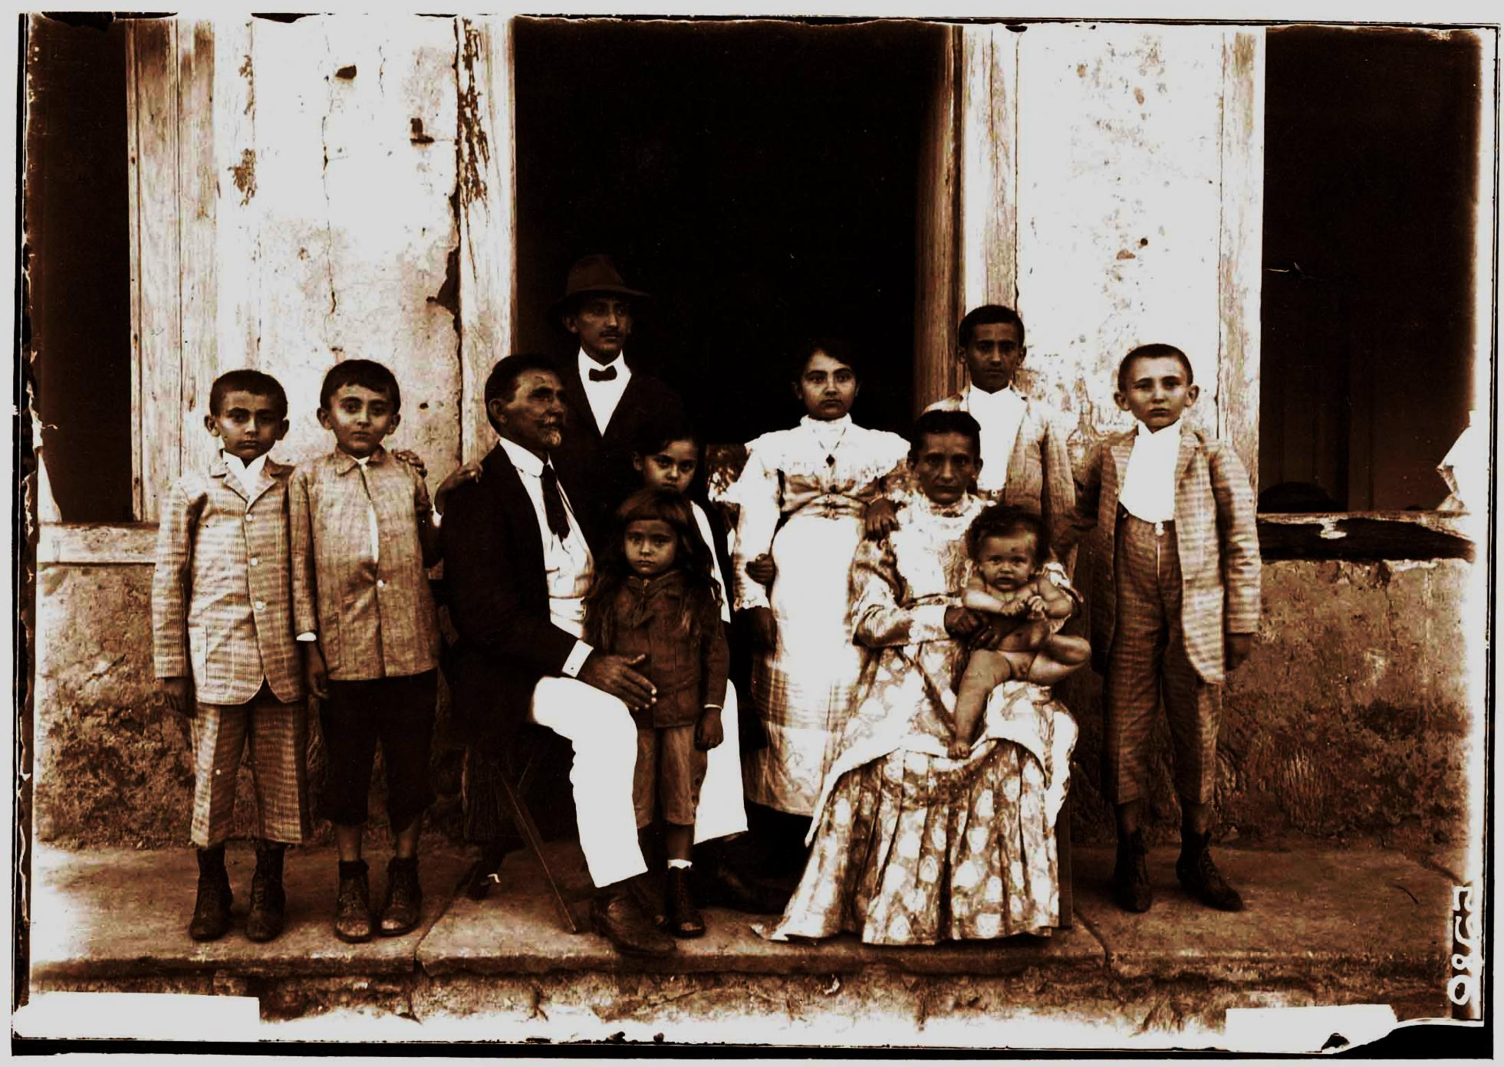
A missão e a tradição da Fiocruz aproximam ciência de qualidade à inovação, à promoção da saúde e da equidade social.

Slide 19
O Nordeste do Brasil nos legou importantes pioneiros da luta pela educação e contra a fome e a pobreza...

Slide 20
O Nordeste do Brasil nos legou importantes pioneiros da luta pela educação e contra a fome e a pobreza...
... Josué de Castro, Gilberto Freyre, Paulo Freire, entre outros, são inspiradores de nossas expedições atuais.

